Slide 1
USB2serial driver
Giảng Viên: Lưu An Phú

Slide 2
Agenda
Cp210x hardware
Serial application
Serial driver

Slide 3
Protocol driver
Cp210x là thiết bị serial nhưng lại cắm vào PC qua cổng USB.
Về mặt hardware, PC nhận diện đây là thiết bị usb.
Dữ liệu giao tiếp giữa PC và cp210x là các bản tin usb.

Slide 4
USB protocol
Mỗi khi có 1 thiết bị usb cắm vào máy tính, nó sẽ gửi về 1 gói tin usb description. Trong đó có chứa 1 cặp số định danh usb.
Pipe: luồng kết nối giữa PC và usb
Interface: bên trong 1 thiết bị usb có thể có nhiều thiết bị con. Mỗi thiết bị con đó là 1 interface.

Slide 5
USB protocol
USB protocol driver sẽ giao tiếp với usb enpoint thông qua các API của OS như usb_control_msg() function.
link

Slide 6
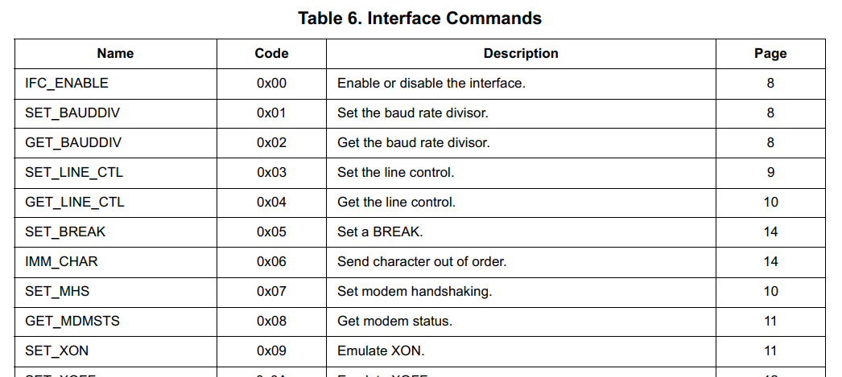
Cp210x hardware

Slide 7
Serial application
Khác với các device file thông thường. Sau khi open, serial device cần phải được setting trước khi có thể đọc hoặc ghi.
Linux cung câp 1 struct riêng dùng để lưu config của serial là struct termios.

Slide 8
Serial application
Linux hỗ trợ rất nhiều options để config cho serial. Một số option cơ bản như:
VMIN, VTIME, CS8, CREAD, CLOCAL, BAUDRATE.

Slide 9
Usb2serial template
struct usb_device_id
struct usb_serial_driver

Slide 10
Thank you

